Slide 1


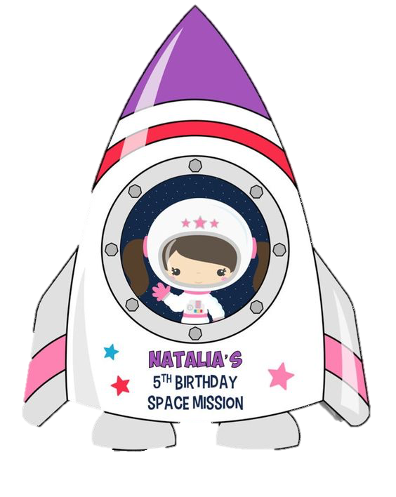
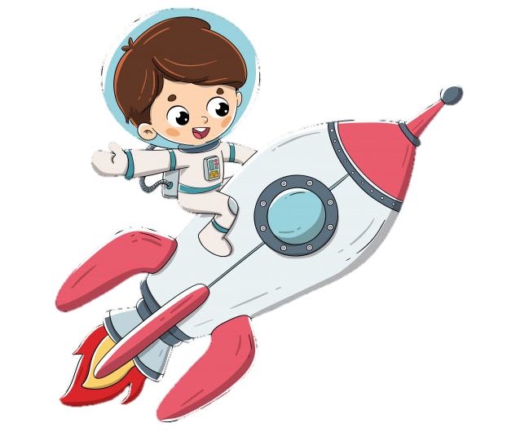
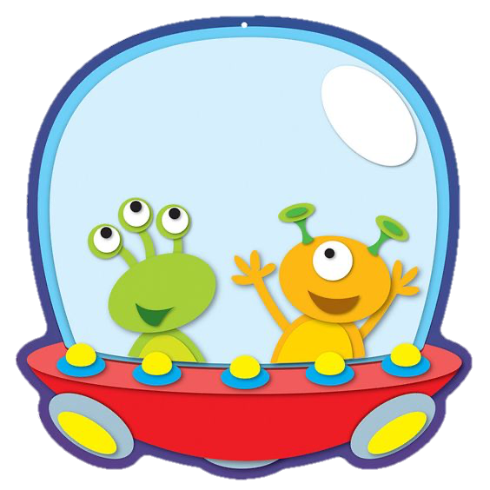
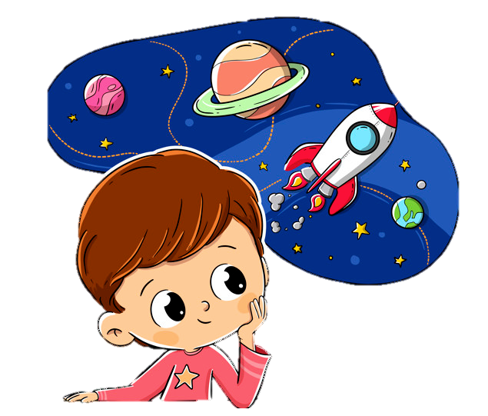
Jugamos en
El espacio

Slide 2

¿Cuenta y descubre los números que faltan?
2
3
5
6
9
11
8
12

Slide 3
Cambiamos de actividad

Slide 4


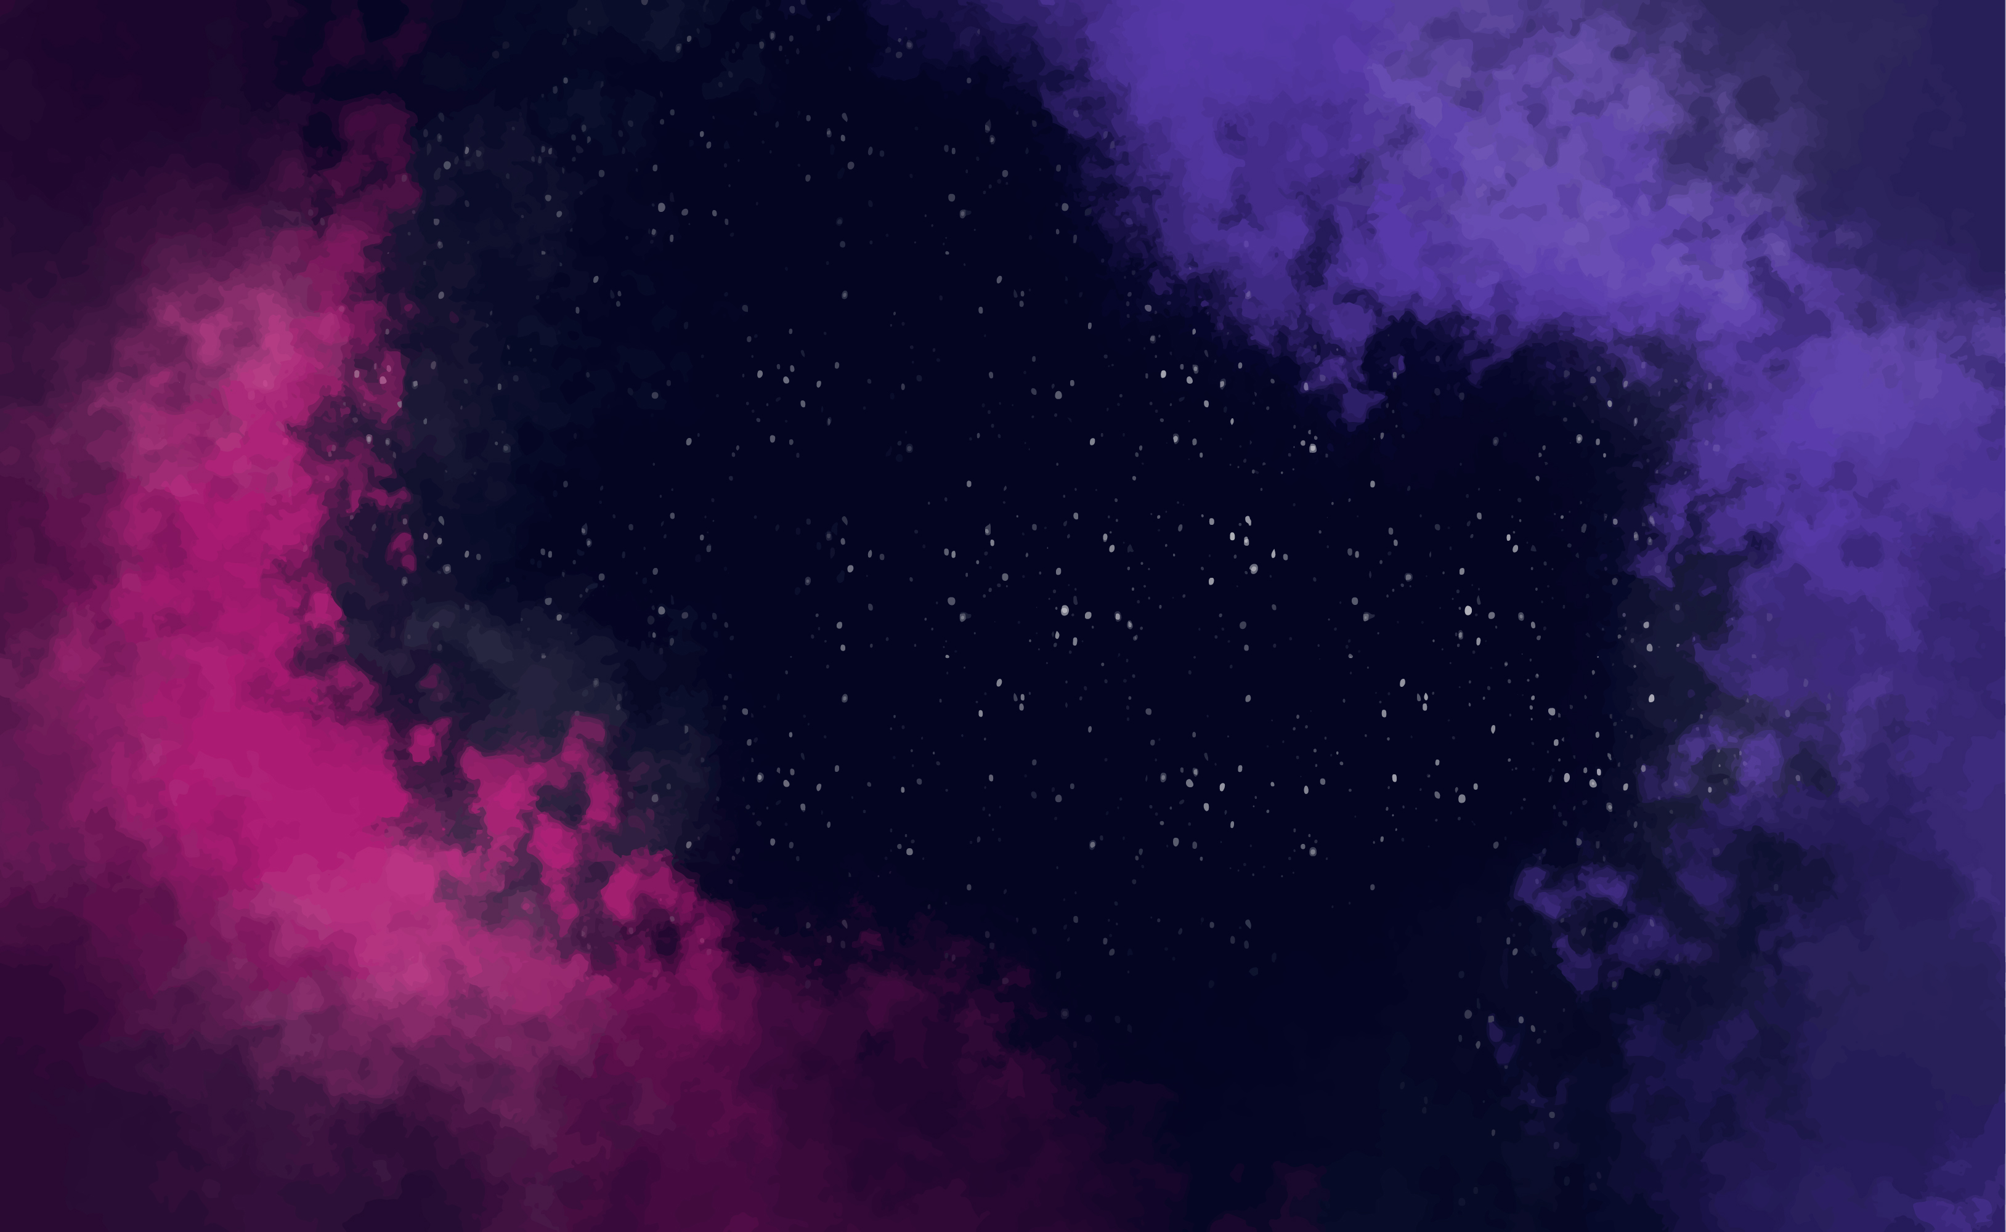
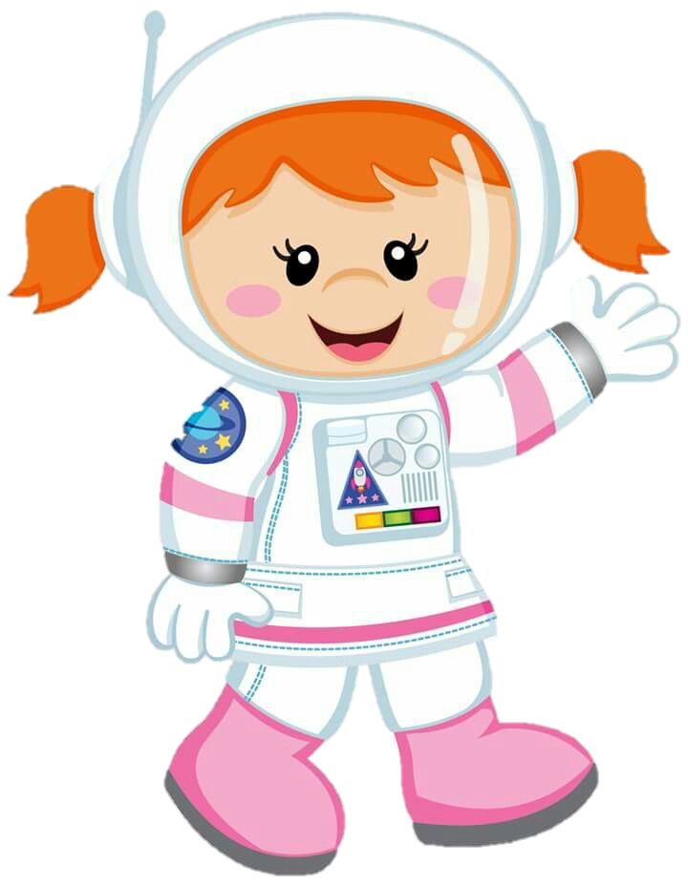
Dictado
2-4-6
2
6
4

Slide 5
Dictado
7-9-11
7
11
9

Slide 6
Cambiamos de actividad

Slide 7
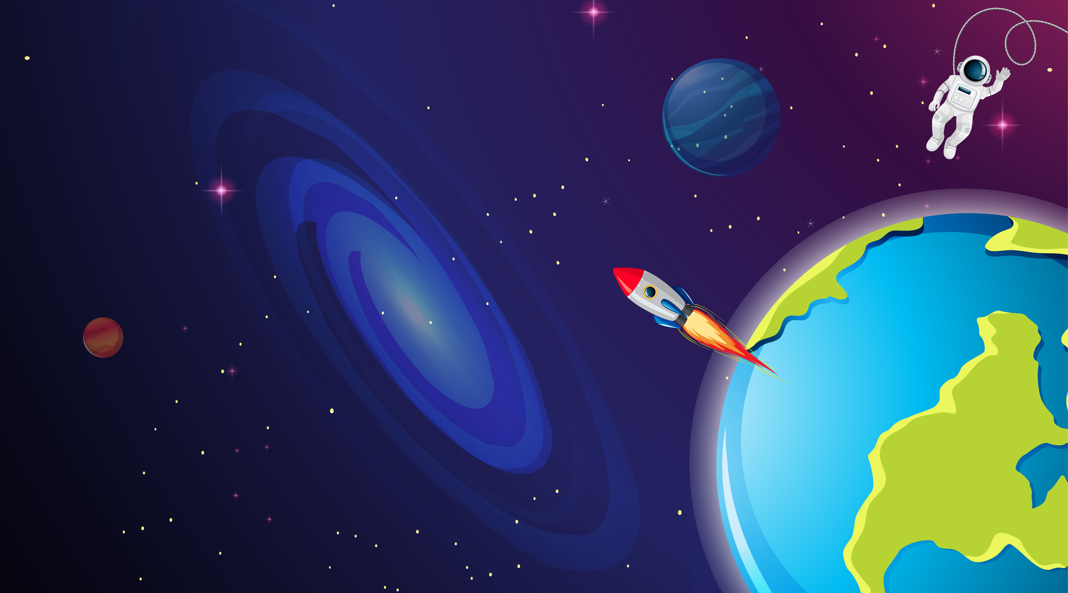


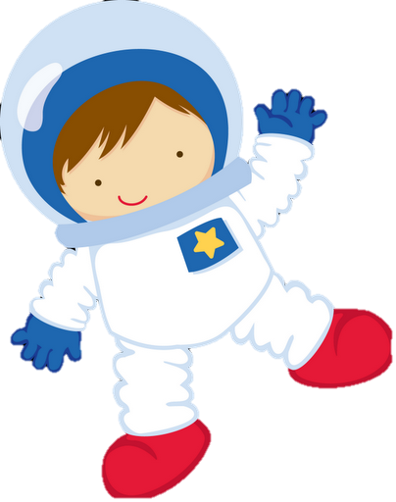
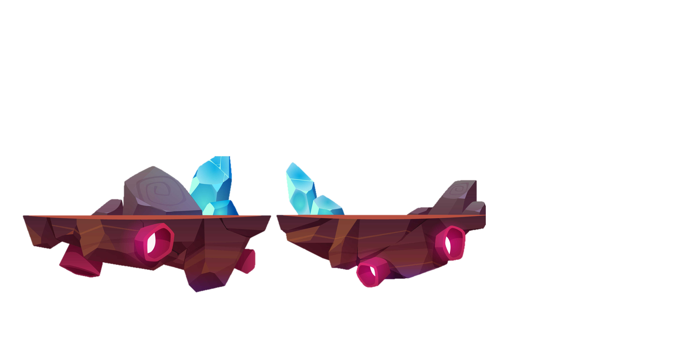
¿Qué hay más?

Slide 8

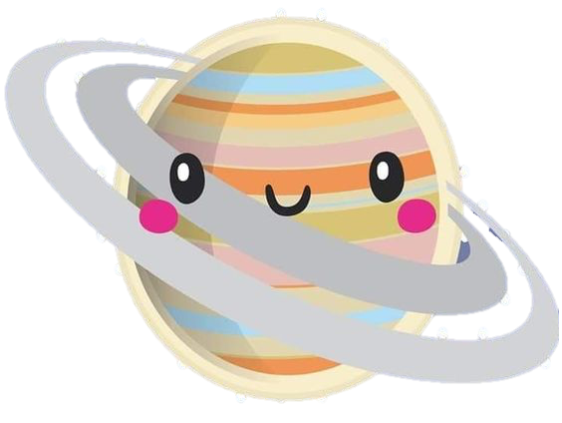
¿Qué hay menos?

Slide 9
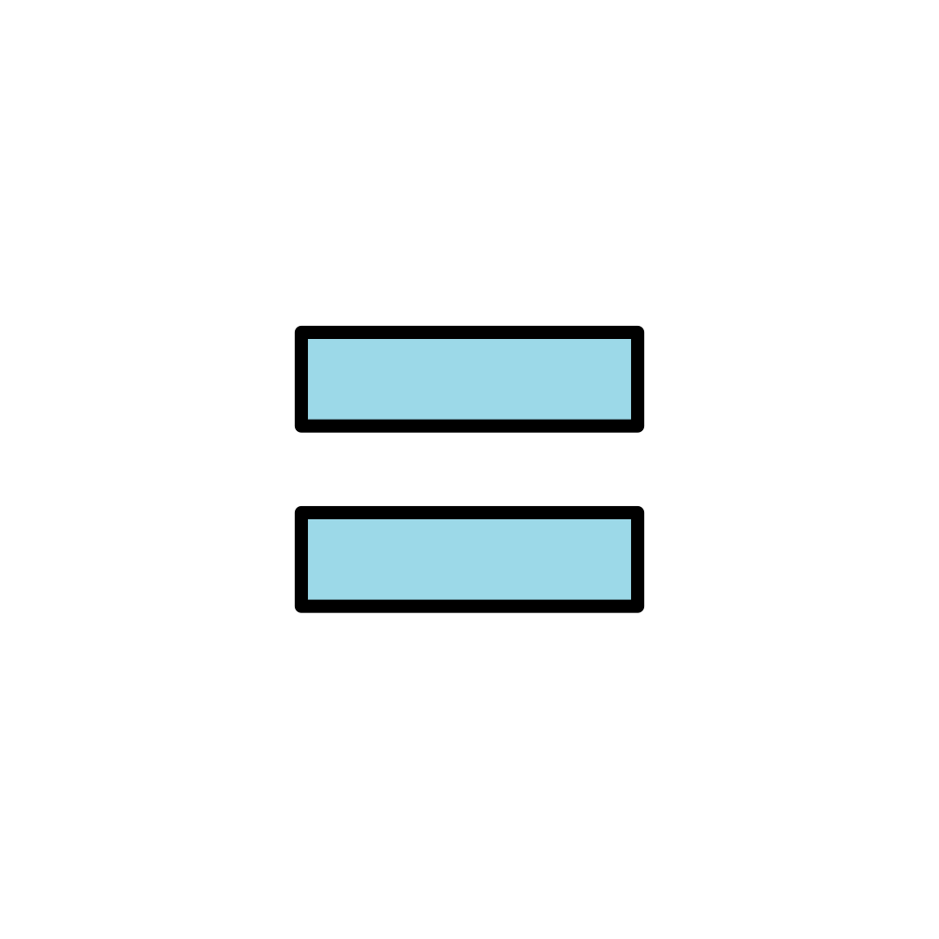
Contemos las astronautas y comparemos con los cohetes ¿cuál es el resultado?

Slide 10
Cambiamos de actividad

Slide 11

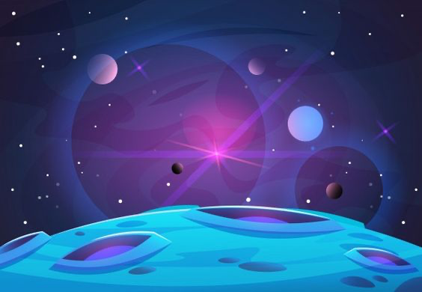
Que planeta tiene el número mayor
2
3
Venus
Tierra

Slide 12
Que planeta tiene el número mayor
4
5
Marte
Jupiter

Slide 13
Que planeta tiene el número mayor
6
8
Saturno
Neptuno

Slide 14

Que planeta tiene el número mayor
1
7
Mercurio
Urano

Slide 15
Cambiamos de actividad

Slide 16
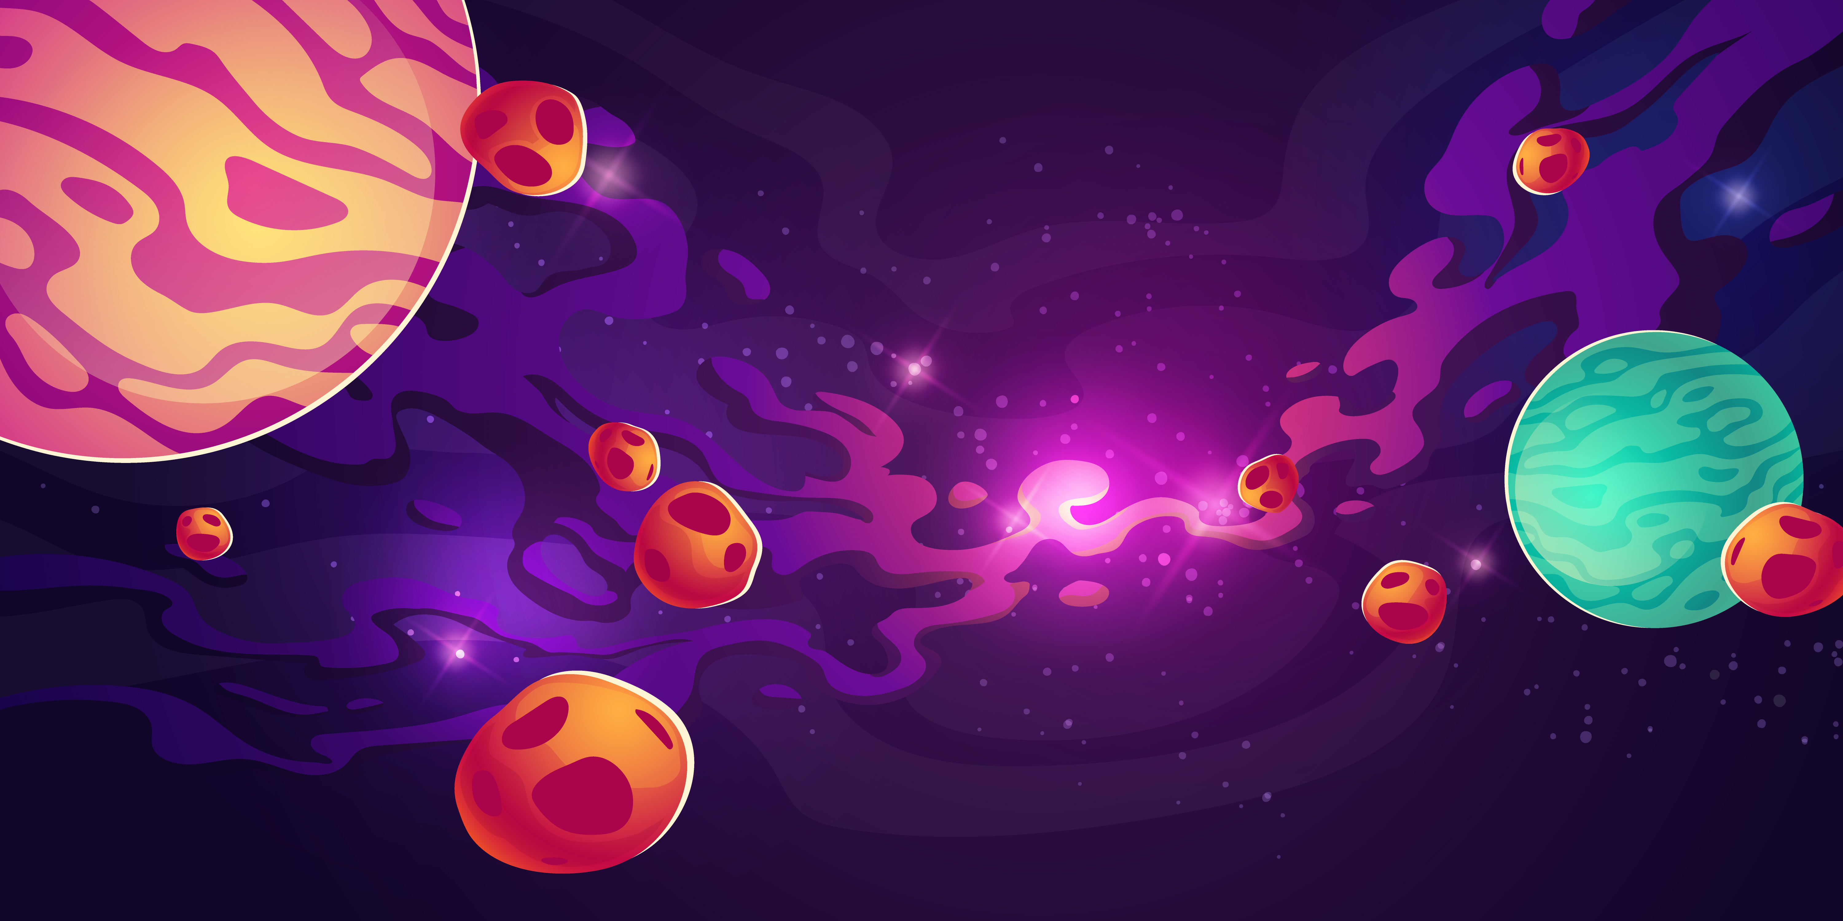


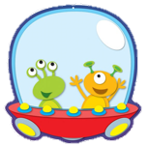
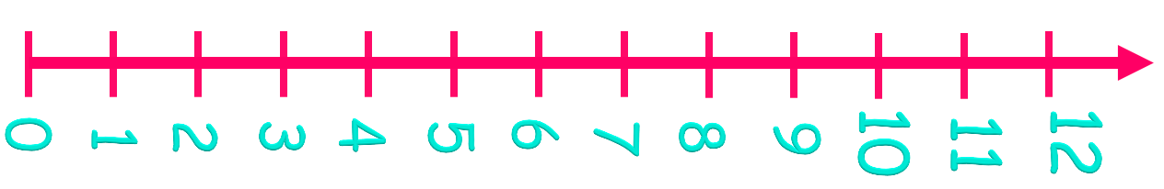
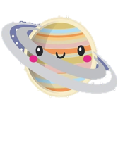

Trabajamos con nuestra ficha escribimos el número en donde se encuentra la imagen
10
6

Slide 17

12
1

Slide 18
8
3

Slide 19
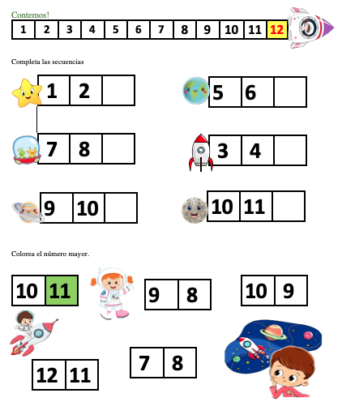
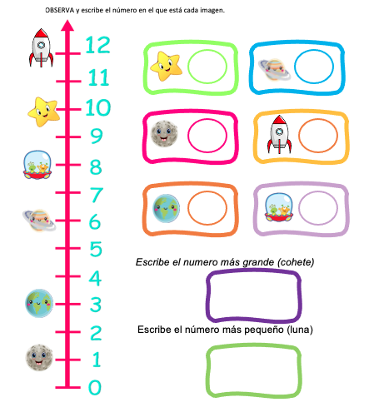
Trabajamos en las fichas

Slide 20


